Slide 1
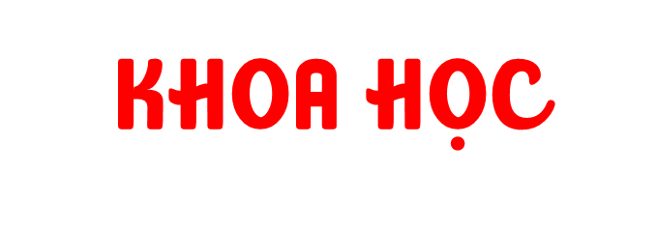
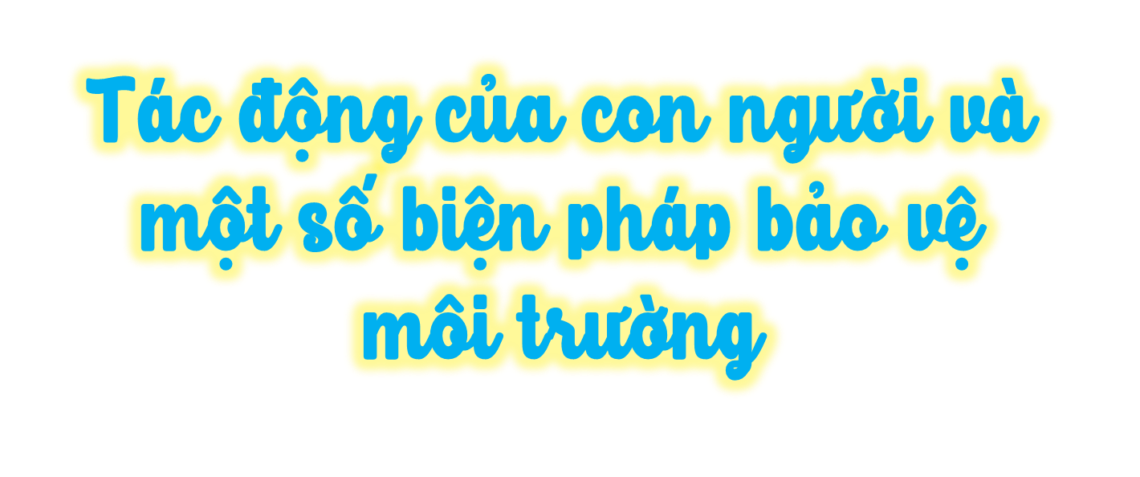

Slide 2
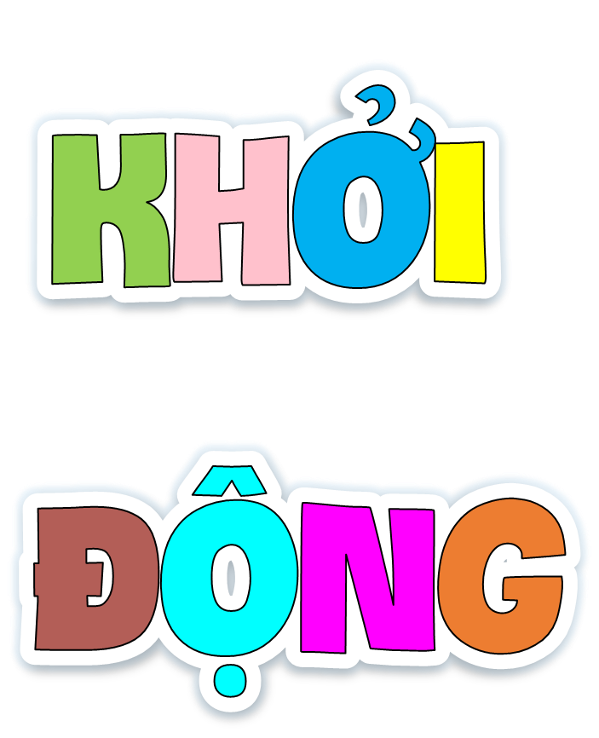

Slide 3
Môi trường mà chúng đang sinh sống là gì?
Môi trường rừng (có thực vật, động vật).

Slide 4
Nếu rừng không còn nữa thì điều gì sẽ xảy ra?
Đàn chà vá chân đen sẽ không còn nơi ở, không có thức ăn nên có thể bị tuyệt chủng.
Các con vật, cây cối cũng mất theo.

Slide 5
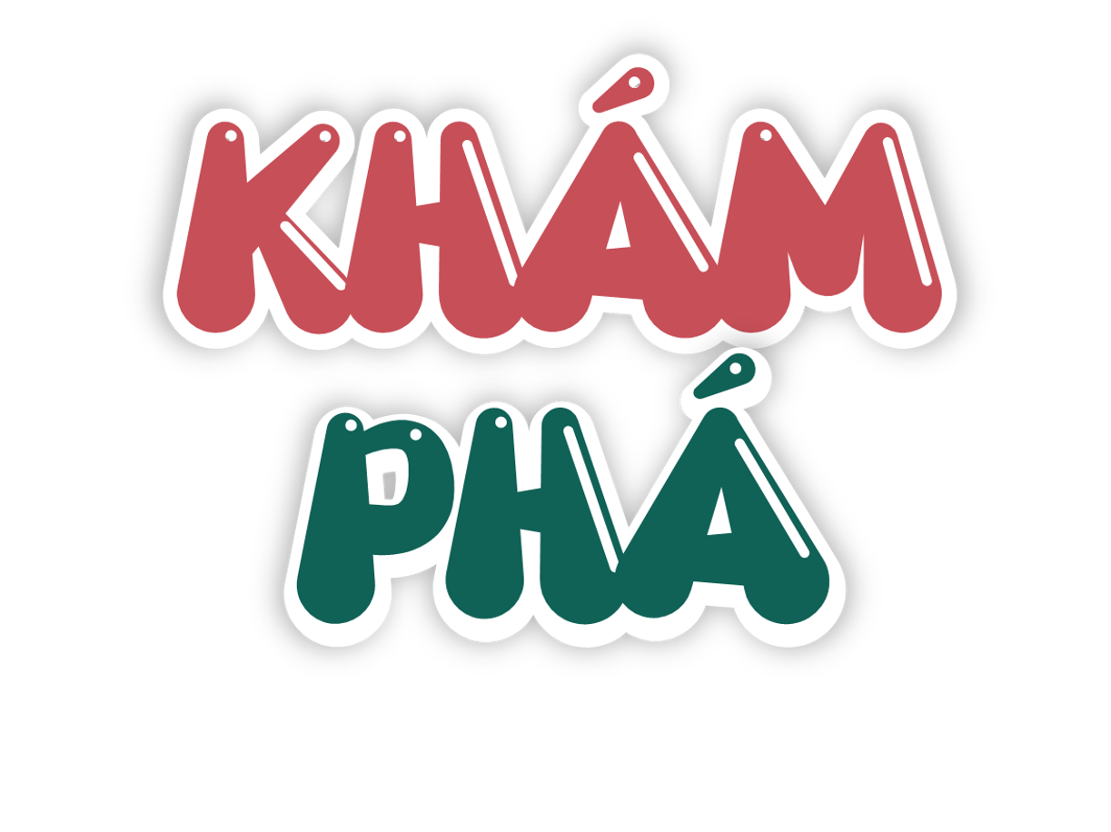

Slide 6

1. Tác động của con người đến môi trường và tài nguyên thiên nhiên

Slide 7
Tài nguyên thiên nhiên có sẵn trong tự nhiên gồm khoáng sản, dầu mỏ, động vật, thực vật, nước, ánh sáng mặt trời, gió,... được con người sử dụng để đáp ứng nhu cầu sống và phát triển. Nếu khai thác, sử dụng quá mức, tài nguyên thiên nhiên sẽ bị cạn kiệt, gây ảnh hưởng đến môi trường.

Slide 8
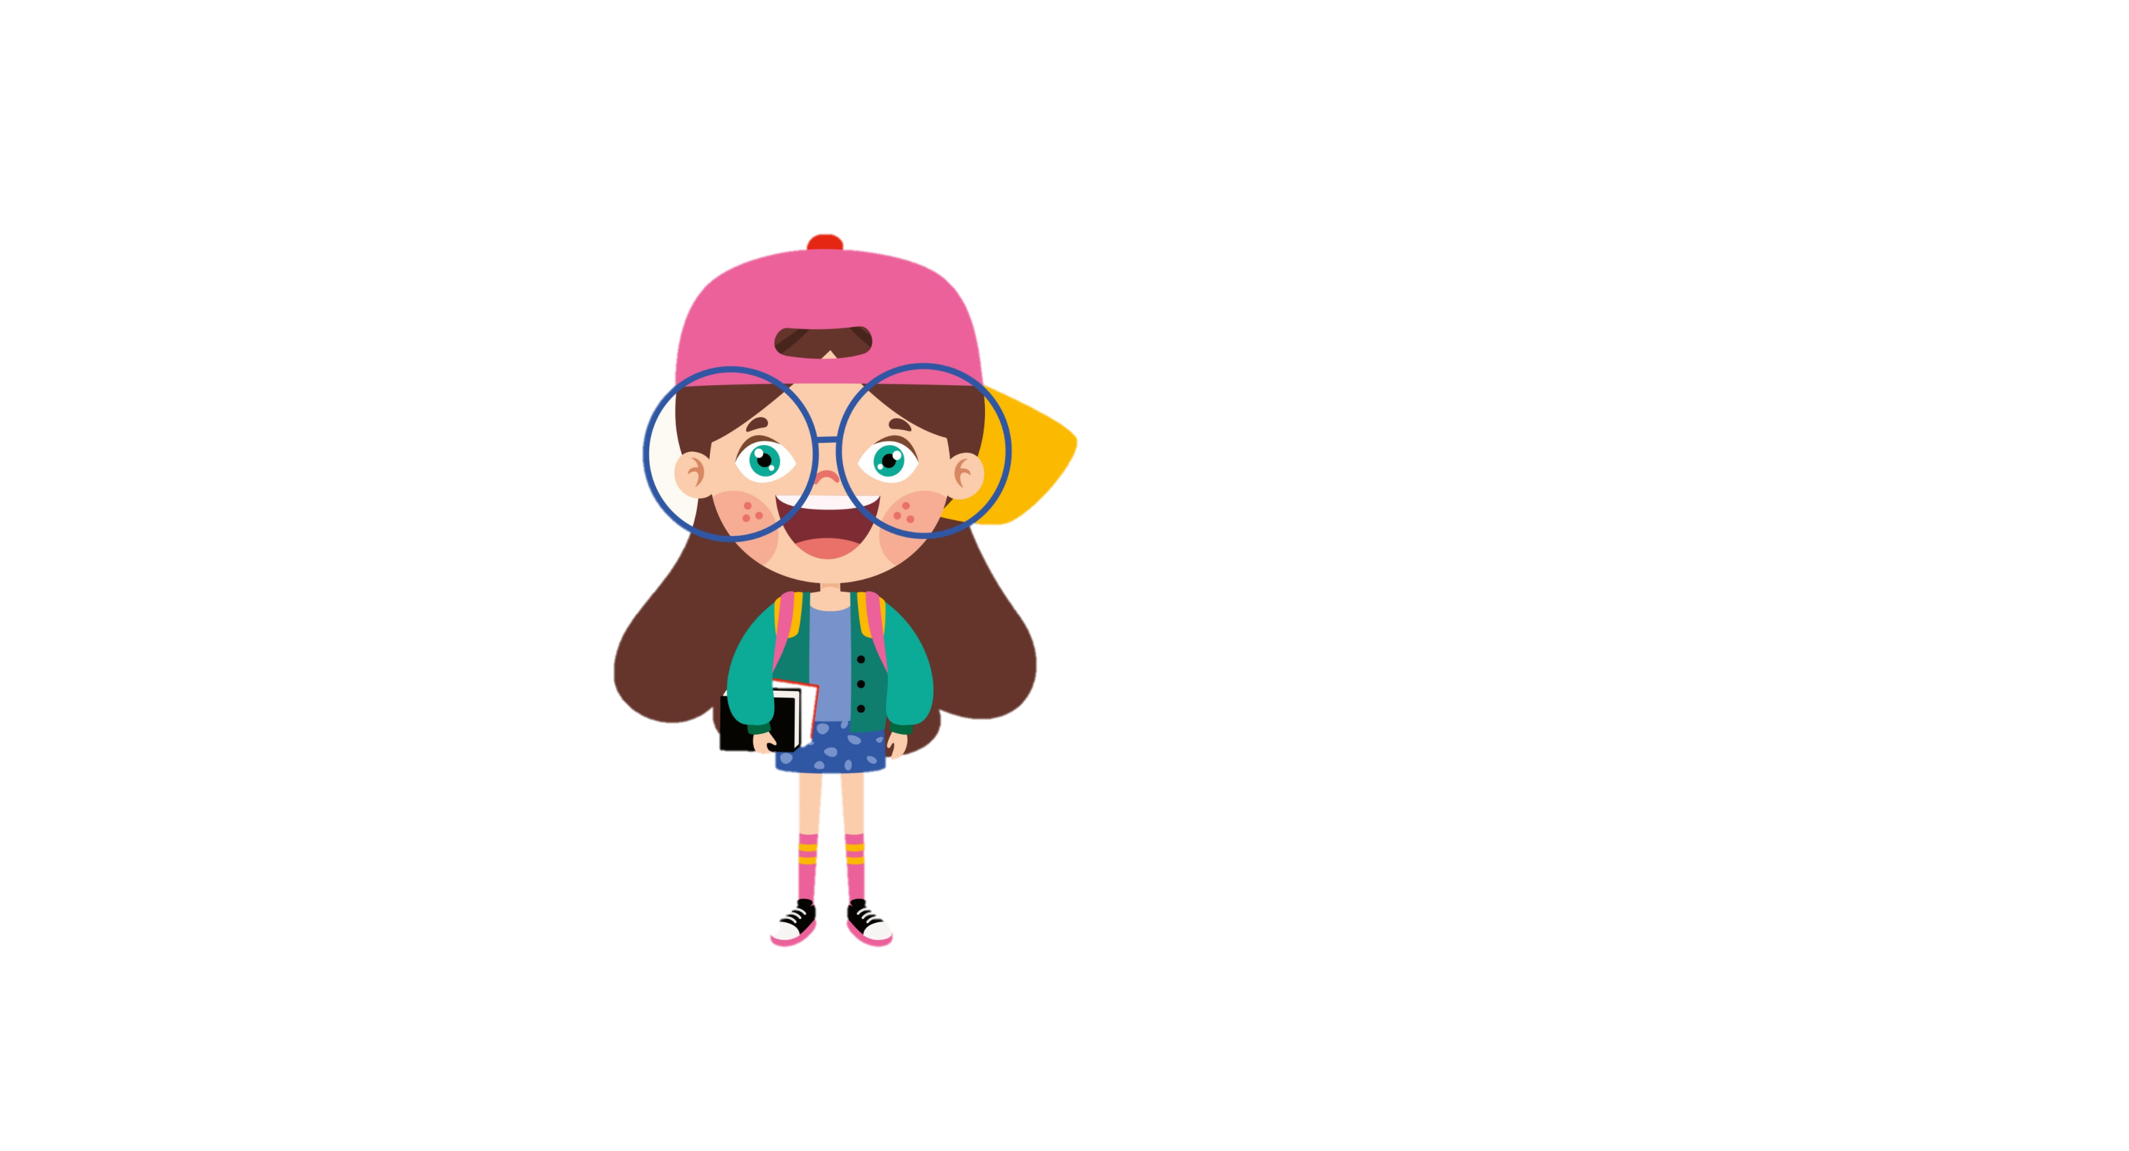

Tài nguyên thiên nhiên là gì?
Tài nguyên thiên nhiên là những gì có sẵn trong tự nhiên mà con người có thể khai thác, chế biến, sử dụng, phục vụ cuộc sống của con người.

Slide 9
Hoàn thành bảng sau
Tài nguyên thiên nhiên
Có thể cạn kiệt | Sử dụng lâu dài được | Vai trò với con người
….. | ….. | …..

Slide 10
Tài nguyên thiên nhiên
Có thể cạn kiệt | Sử dụng lâu dài được | Vai trò với con người
- Cung cấp chất đốt
- Cung cấp gỗ, cát,
Đá
- Là nguyên liệu sản xuất
Ánh sáng mặt trời, gió ...
Khoáng sản, dầu mỏ, khí đốt rừng, nước, cát, đá,động vật, thực vật,...

Slide 11


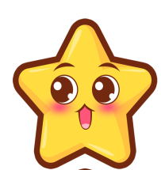
Tài nguyên thiên nhiên là một bộ phận thiết yếu của môi trường, có vai trò quan trọng đối với sự sống và phát triển của con người. Tuy nhiên, nhiều tài nguyên đang có nguy cơ bị cạn kiệt.

Slide 12
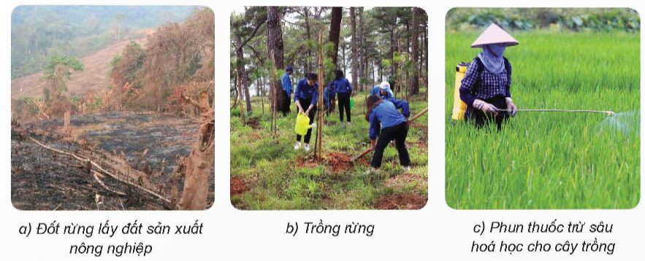
Quan sát hình 2, cho biết hoạt động nào của con người tác động tích cực, tiêu cực đến môi trường và tài nguyên thiên nhiên. Giải thích.

Slide 13
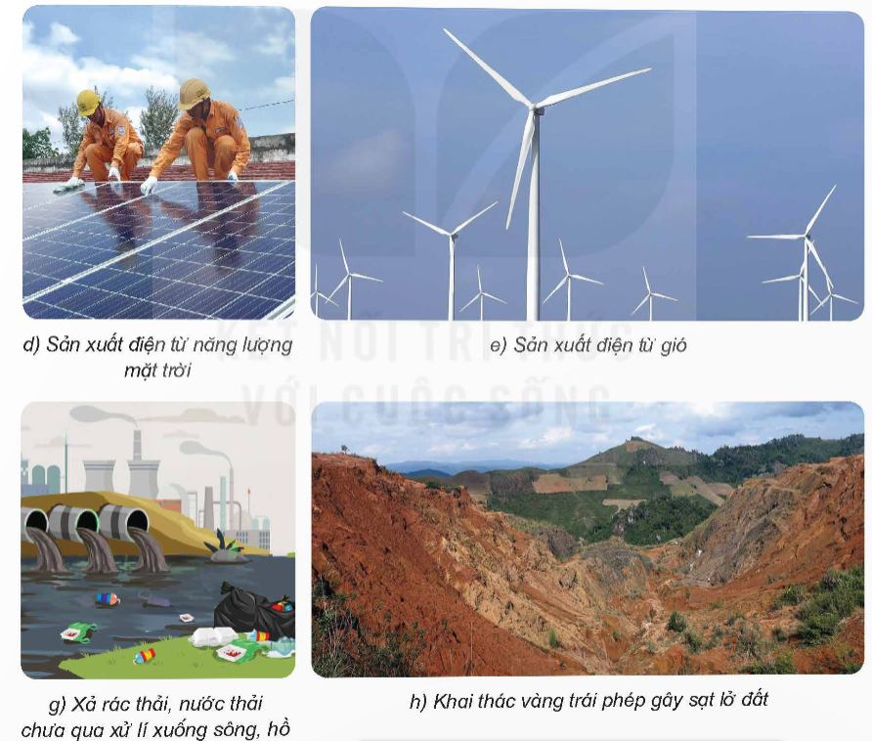

Slide 14
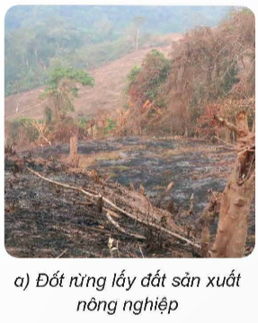
Đốt rừng lấy đất sản xuất nông nghiệp (Gây mất tài nguyên rừng, các loài động vật mất nơi ở, thiếu thức ăn; mất rừng gây lũ lụt,...).

Slide 15
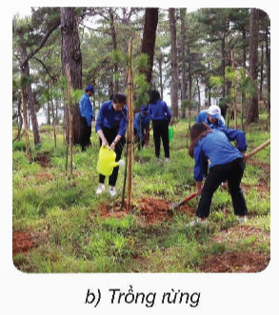
Trồng rừng (Giúp điều hoà khí hậu, động thực vật phát triển,...).

Slide 16
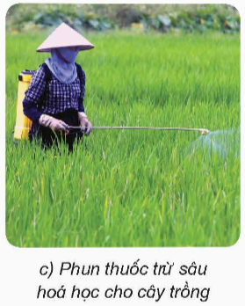
Phun thuốc trừ sâu hoá học (Thuốc trừ sâu hoá học làm chết hết các loài sinh vật trên đồng ruộng, mất đa dạng sinh học, gây hại cho cơ thể người phun thuốc, gây ô nhiễm đất trồng...).

Slide 17
Sản xuất điện từ năng lượng mặt trời.

Slide 18
Sản xuất điện từ gió

Slide 19
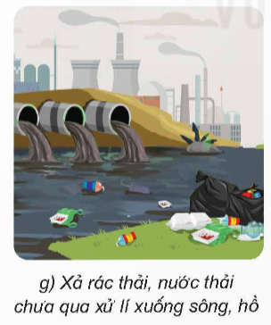
Xả rác, chất thải xuống sông, hồ (Chất thải và rác xả bừa bãi xuống sông, hồ gây ô nhiễm nước, làm chết các loài sinh vật).

Slide 20
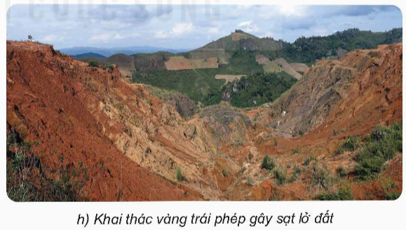
Khai thác vàng gây sạt lở đất (Khai thác vàng khiến cả vùng đất bị đào bới, cây cối và các loài thú không có nơi sinh sống, gây sạt lở đất nguy hiểm cho con người).

Slide 21

Kể những hoạt động khác của con người tác động tích cực hoặc tiêu cực đến môi trường và tài nguyên thiên nhiên.

Slide 22
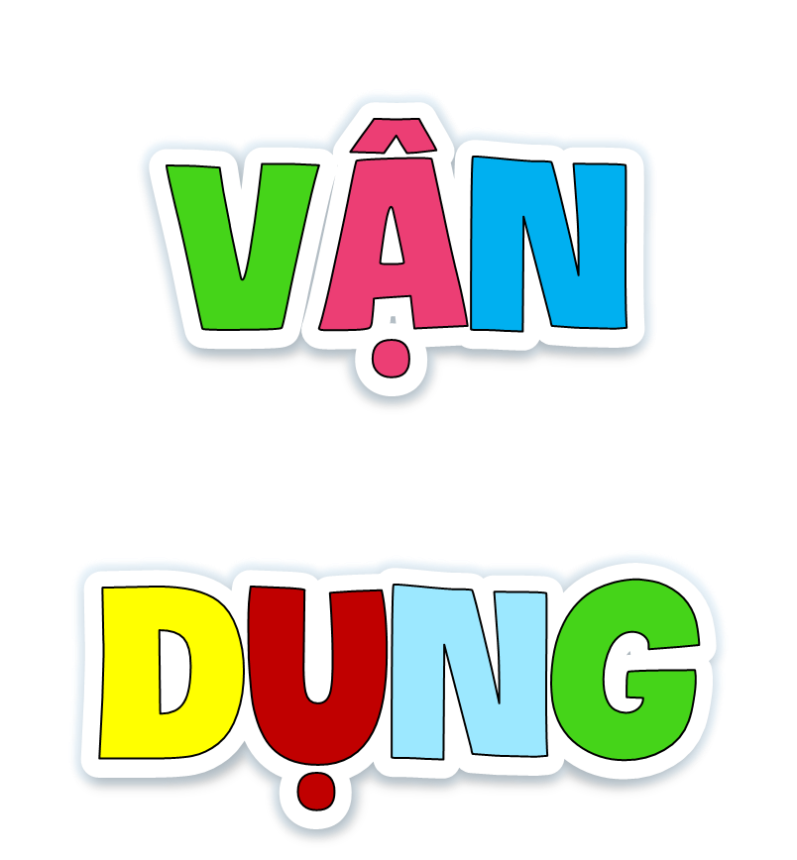

Slide 23

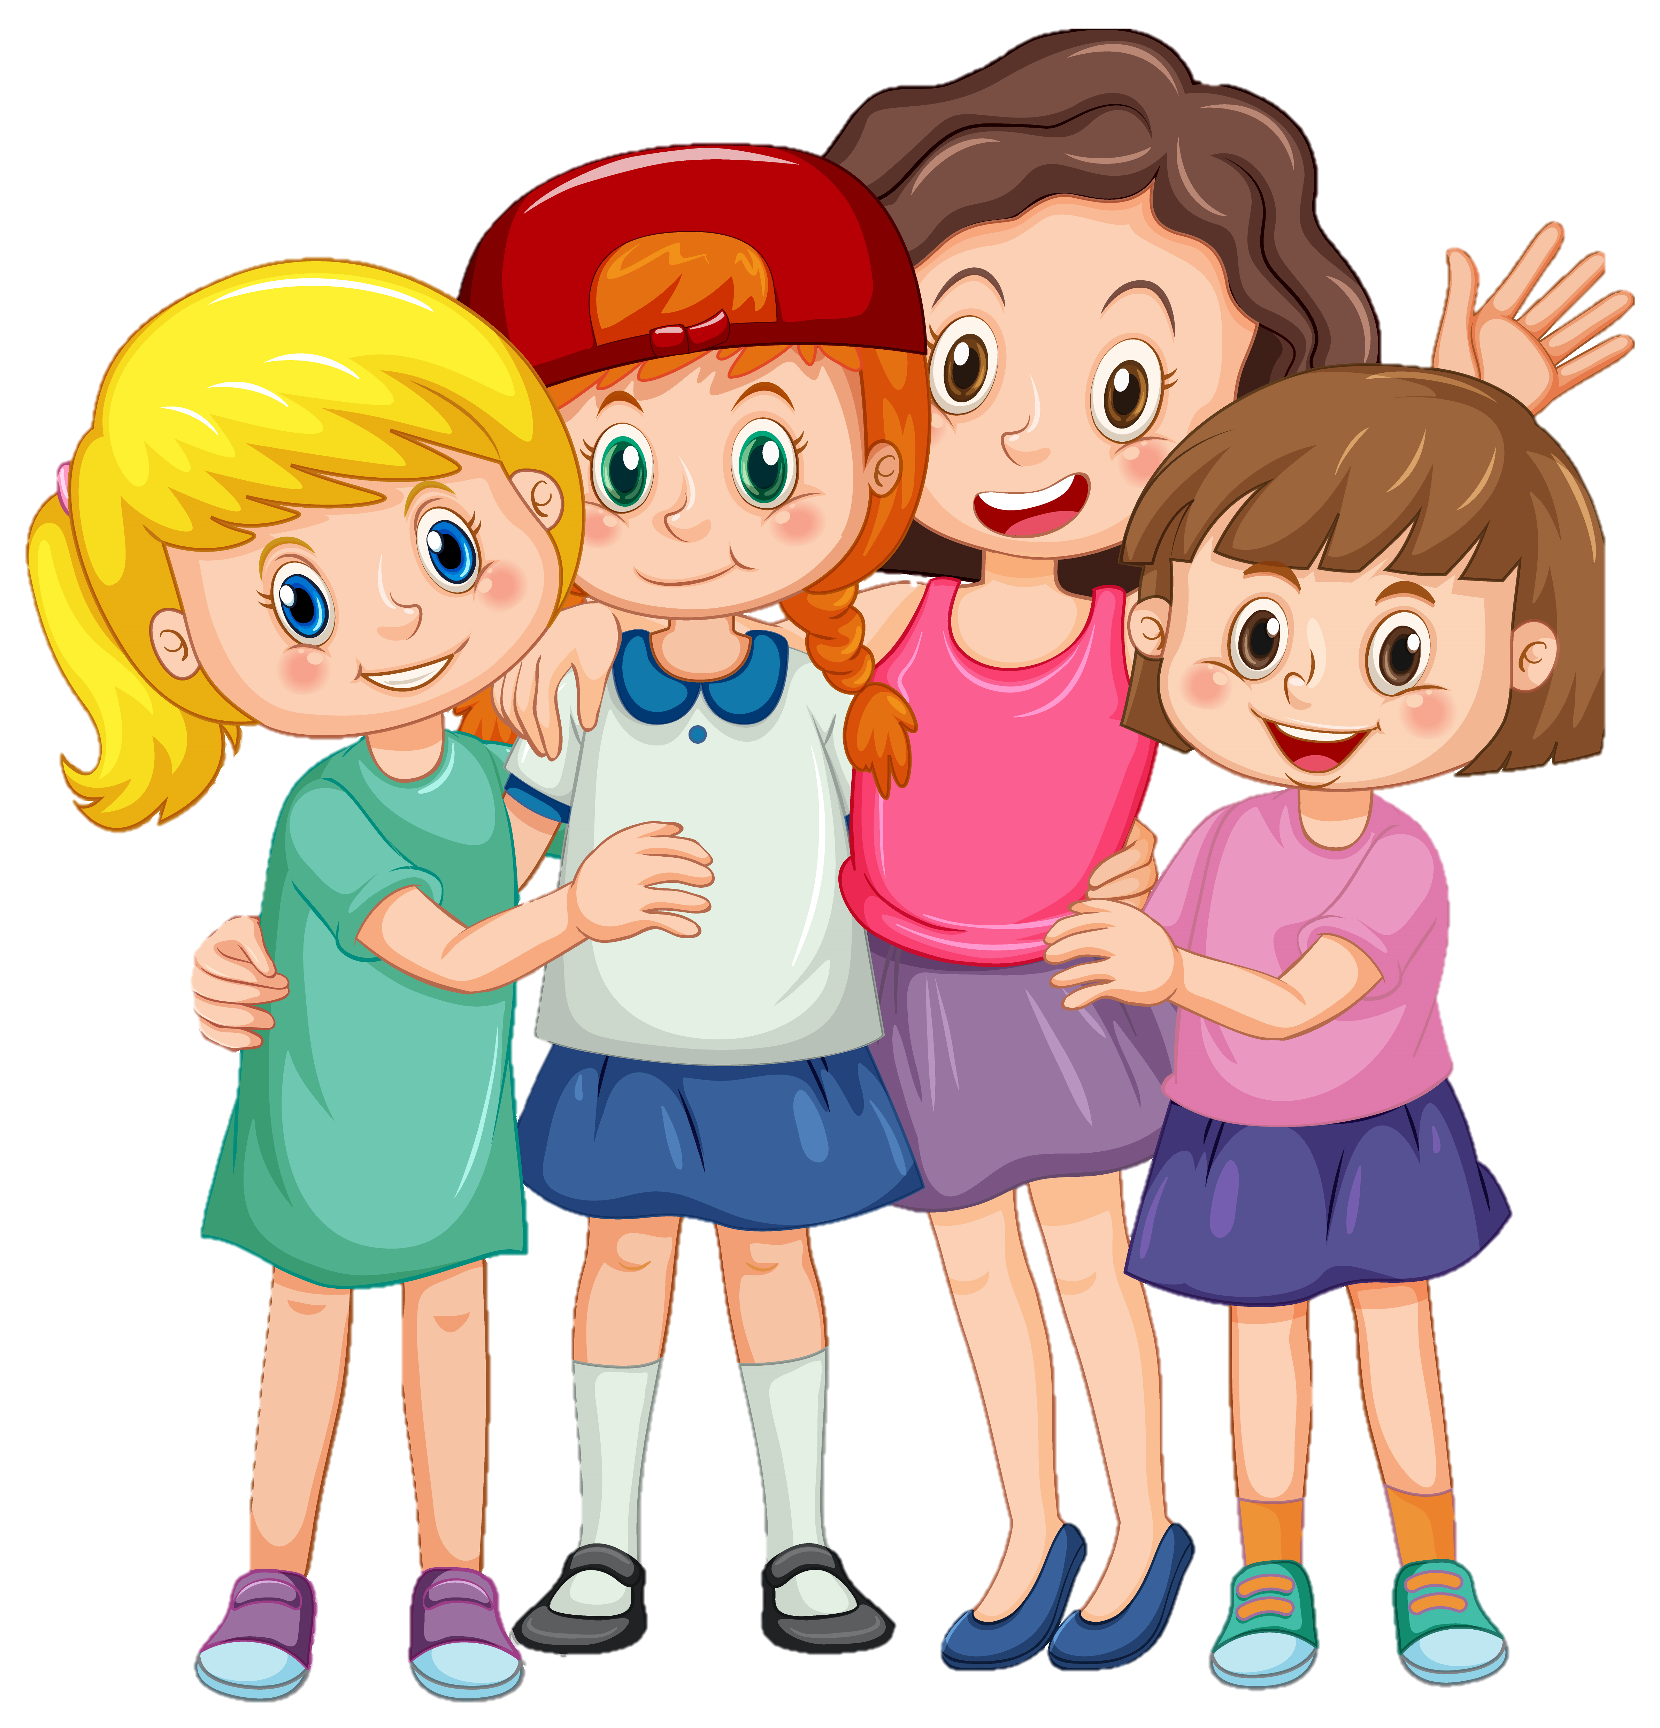
Kể những hoạt động khác của con người tác động tích cực hoặc tiêu cực đến môi trường và tài nguyên thiên nhiên.
+ Tổ 1: Tác động tới môi trường đất.
+ Tổ 2: Tác động tới môi trường nước.
+ Tổ 3: Tác động tới môi trường không khí.
+ Tổ 4: Tác động tới tài nguyên thiên nhiên.

Slide 24
* Tác động tích cực:
- Đất: Áp dụng các biện pháp canh tác hữu cơ, hạn chế sử dụng hóa chất. Trồng rừng, phủ xanh đất trống đồi núi.
- Nước: Xây dựng các nhà máy xử lý nước thải. Sử dụng tiết kiệm nước, tái sử dụng nước.
- Không khí: Phát triển năng lượng tái tạo (năng lượng mặt trời, gió,...). Trồng cây xanh, bảo vệ rừng.
- Tài nguyên thiên nhiên: Sử dụng tài nguyên thiên nhiên hợp lý, tiết kiệm. Tái chế, tái sử dụng rác thải.

Slide 25
* Tác động tiêu cực:
- Đất: Khai thác tài nguyên quá mức, gây ô nhiễm môi trường đất. Sử dụng hóa chất trong nông nghiệp, làm suy thoái đất.
- Nước: Xả thải nước thải chưa qua xử lý. Hoạt động khai thác, sản xuất gây ô nhiễm nguồn nước.
- Không khí: Khí thải từ các nhà máy, phương tiện giao thông. Hoạt động đốt rơm rạ, rác thải.
- Tài nguyên thiên nhiên: Khai thác quá mức tài nguyên thiên nhiên không tái tạo (như than đá, dầu mỏ,...). Phá rừng, gây mất cân bằng sinh thái.

